Slide 2
Pozdrav!
Možeš upotrijebiti svoj BBC micro:bit za sve vrste cool kreacija, od robota do glazbala – mogućnosti su beskrajne.
Od robota koji plešu do banana-klavijatura, tvoj micro:bit ima sve značajke koje trebaš za kodiranje fenomenalnih stvari – mogućnosti su beskrajne!

Slide 3
Micro:bit se sastoji od sljedećih fizičkih značajki:
25 LED dioda koje se mogu pojedinačno programirati
2 tipke koje se mogu programirati
fizički spojevi izvoda
senzori za temperaturu i svjetlo
senzori pokreta (mjerač ubrzanja i kompas)
bežična komunikacija preko radija i bluetootha
USB sučelje

Slide 4
LED diode
LED je kratica od Light Emitting Diode (dioda koja emitira svjetlo)
micro:bit ima 25 LED dioda koje se mogu pojedinačno programirati i koje omogućuju prikaz teksta, brojeva i slika

Slide 5
Tipke
na prednjoj strani micro:bita nalaze se dvije tipke (označene A i B)
pritiskom na tipku omogućuje se pokretanje kôda na uređaju

Slide 6
Izvodi (pinovi)
ukupno je 25 vanjskih konektora na rubnom priključku micro:bita, koje nazivamo 'izvodi'
programiraj motore, LED diode i druge električne komponente pomoću izvoda ili poveži dodatne senzore za upravljanje svojim kôdom

Slide 7
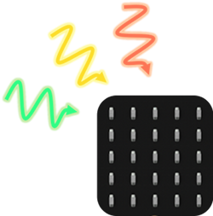
Senzor za svjetlo
Okretanjem LED dioda na zaslonu kako bi postale ulaz (input), LED zaslon radi kao običan senzor za svjetlo omogućujući detektiranje svjetla u okolini.

Slide 8
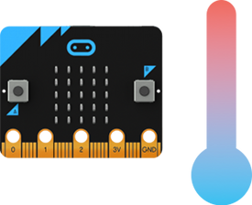
Senzor za temperaturu
omogućuje micro:bitu detektiranje trenutne temperature u okolini, u Celzijevim stupnjevima

Slide 9
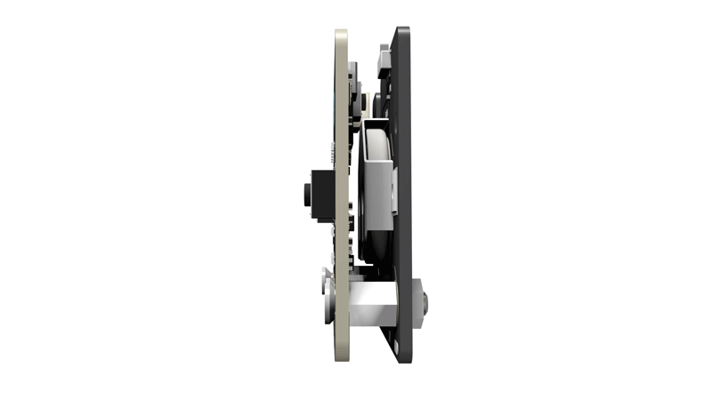
Kraj

Slide 10
Mjerač ubrzanja
mjeri brzinu micro:bita; ova komponenta osjeti kada se micro:bit pomiče
može također detektirati i druge aktivnosti, na primjer drhtanje, nagib i slobodan pad

Slide 11
Kompas
kompas detektira Zemljino magnetsko polje
to omogućuje otkrivanje u kojem smjeru je okrenut micro:bit
kompas prije upotrebe treba biti kalibriran

Slide 12
Radio
komponenta za radio omogućuje bežično komuniciranje među micro:bitovima

Slide 13
Bluetooth
BLE (Bluetooth Low Energy) antena omogućuje micro:bitu slanje i primanje bluetooth signala
micro:bit bežično komunicira s osobnim računalima, mobitelima i tabletima
upravljanje mobitelom s micro:bita i bežično slanje kôda s mobitela na uređaj
prije korištenja bluetooth antene treba upariti micro:bit s drugim uređajem
nakon uparivanja možemo bežično slati programske kodove micro:bitu

Slide 14
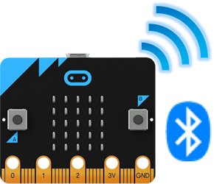

Slide 15
USB sučelje
omogućuje povezivanje micro:bita s računalom preko mikro USB kabela
mikro USB kabel služi za punjenje uređaja i preuzimanje programskih kodova

